Slide 1

Programari lliure
Xarxa d’Innovació Pública
12.11.2016 Cotxeres de Sants, Barcelona

Slide 2
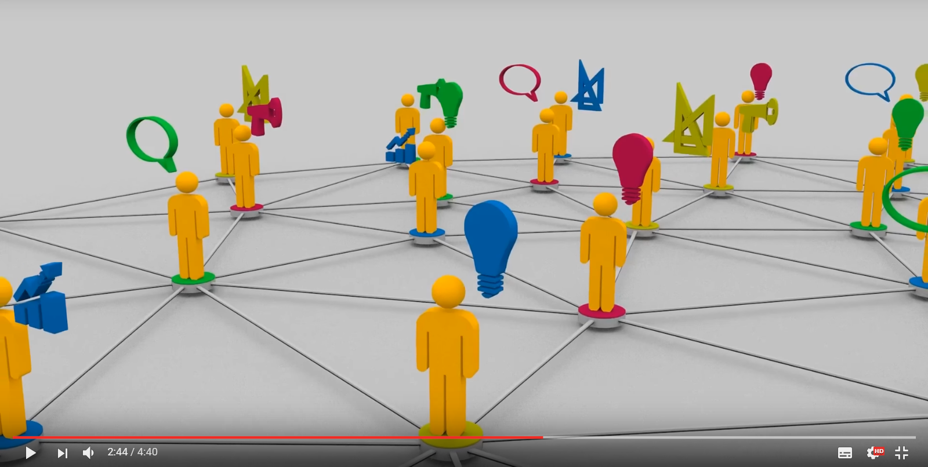
Qui som?
Xarxa d’Innovació Pública -XIP
treballadors públics - xarxa líquida - millorar Administració - transformar societat - INCIDIR (+)
...i, per què fem de teloners avui?

Slide 3
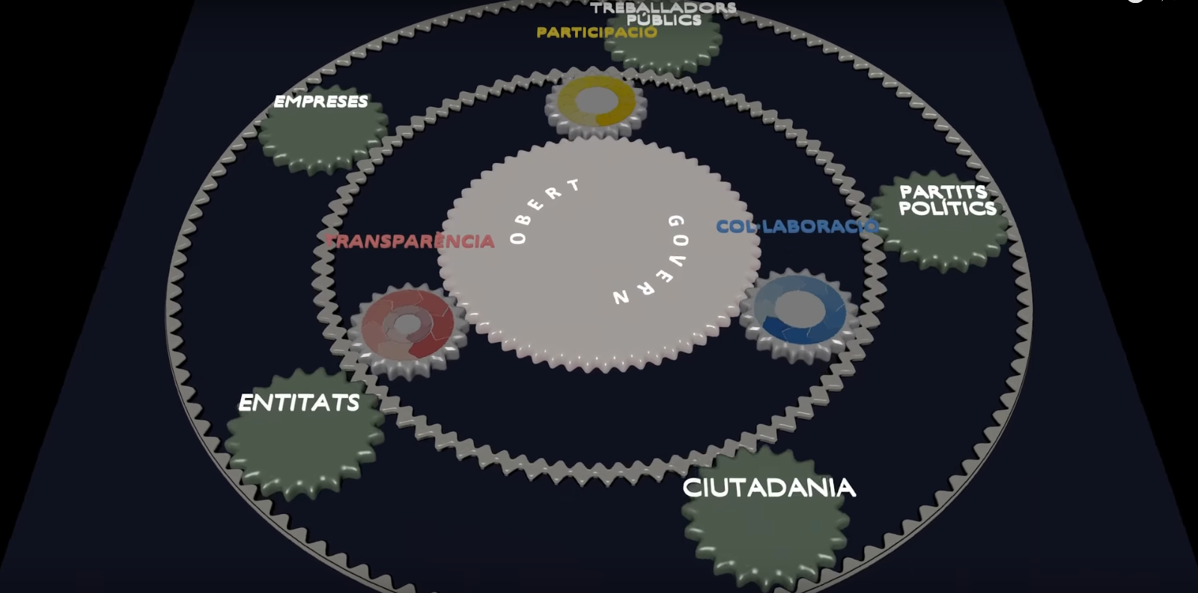
Vídeo del govern obert (2013)
Accions - 42 estàndards - difusió i debat - 5 idiomes - Parlament

Slide 4

43
42 veus sobre el govern obert (2014)
estandardització - 42 experts - anglès - crowdfunding - debat - oblit - deute

Slide 5
Societat lliure i govern obert (2016)
piulada 12 - 24 articles - 29 experts - 2 idiomes - push - incidència directa

Slide 6
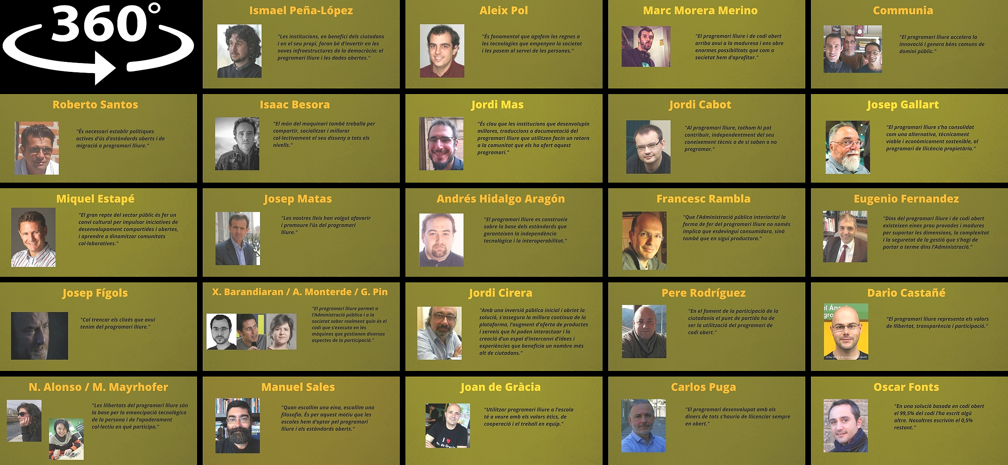
Societat lliure i govern obert (2016)
visió general - societat civil - administracions - educació - integració social
autònoms - empreses petites i mitjanes - juristes - acadèmia

Slide 7
Aspectes comuns
El programari lliure i govern obert comparteixen VALORS
(comunitat, reutilització, col·laboració...)
L’OBLIT de la XIP és també el de les nostres administracions
El programari lliure és una peça clau en les polítiques de govern obert
dades obertes/no difonem el mètode - reutilització/arxius en formats privatius
Per aquesta via tenim l’OPORTUNITAT d’entrar a les institucions

Slide 8
ANEM-HI!!!
43
...i que els hi expliquem?

Slide 9
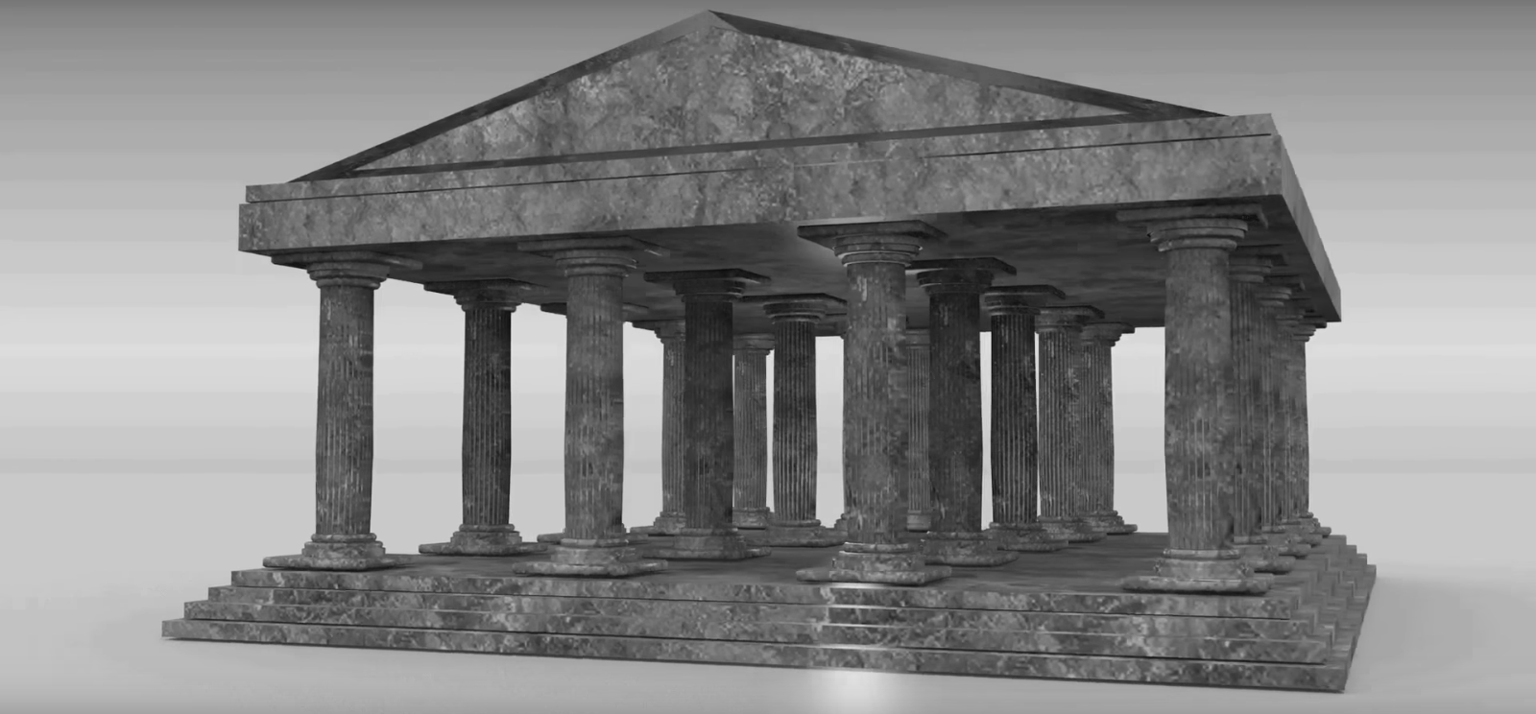
Perquè les nostres administracions NO consideren el programari lliure?
(tret d’excepcions)
Desconeixement (Clitxé)
Model TIC basat en programari privatiu
Lockin
Revolució social
-
evolució pendent

Slide 10
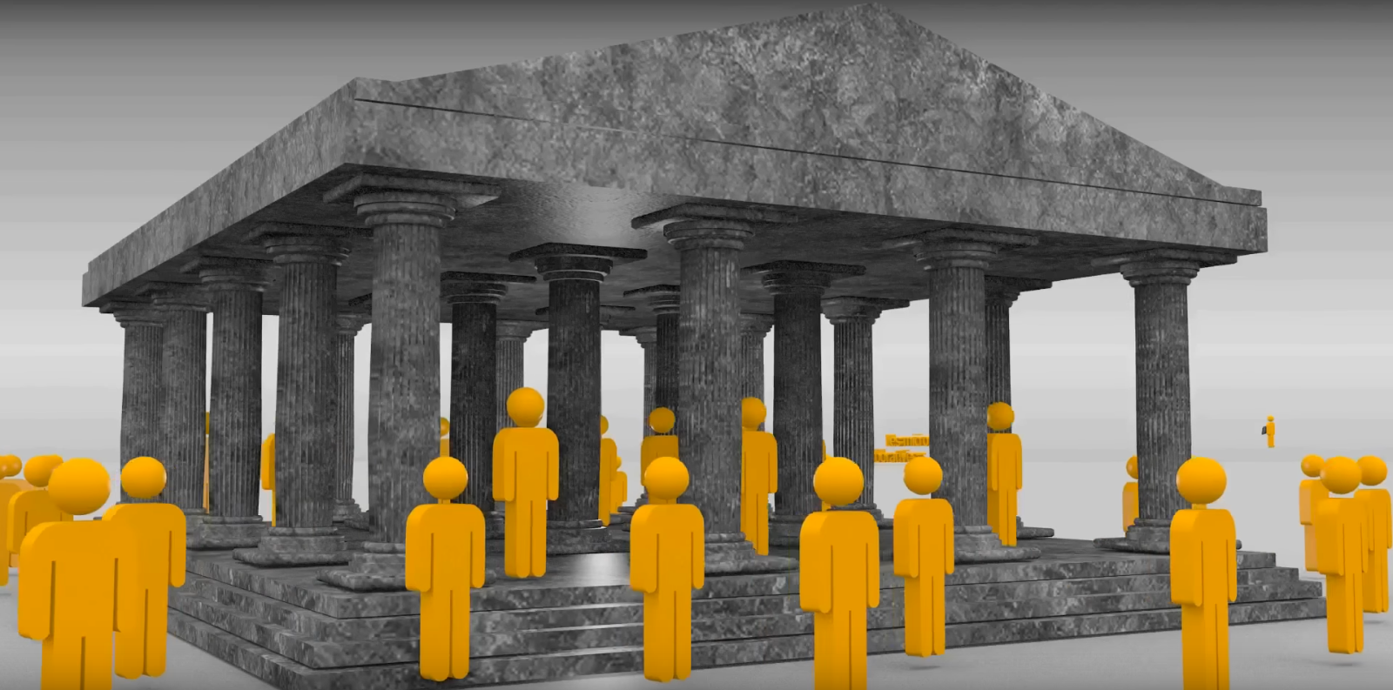
Quins són els BENEFICIS de treballar amb programari lliure a l’Administració?
Podem reaprofitar
el programari d’altres administracions
Podem adaptar
a l'especificitat d’una comunitat
Podem controlar aspectes de seguretat i privacitat
No fomentem pirateria, transmetem valors en l’àmbit
de l’Ensenyament
Podem garantir
la nostra independència tecnològica
com a país
Generem riquesa social
Start-ups

Slide 11
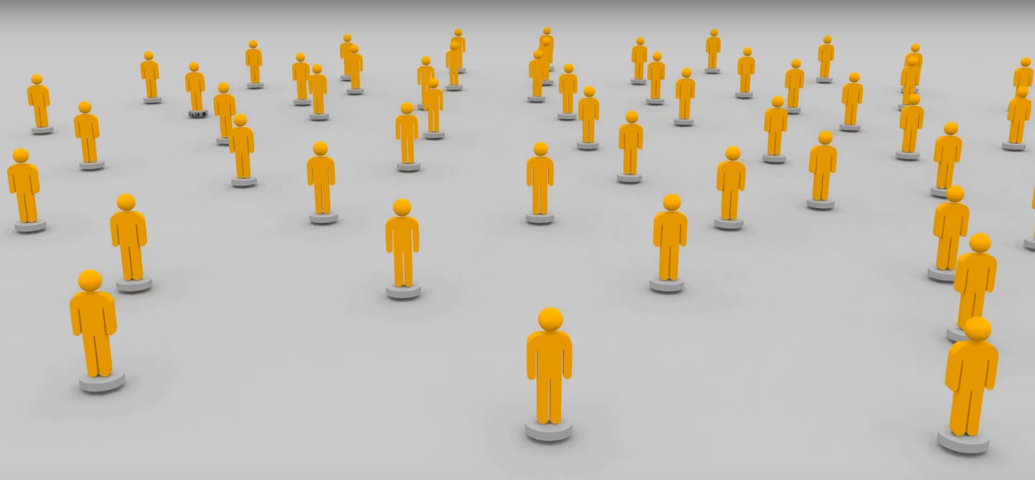
Què cal considerar sobre programari lliure a l’Administració?
Saber
que actualment les nostres LLEIS INCENTIVEN
l’ús del programari lliure
Entendre
el POTENCIAL
universal
del programari lliure
Considerar el programari lliure com a base de la nostra INFRAESTUCTURA TIC

Slide 12
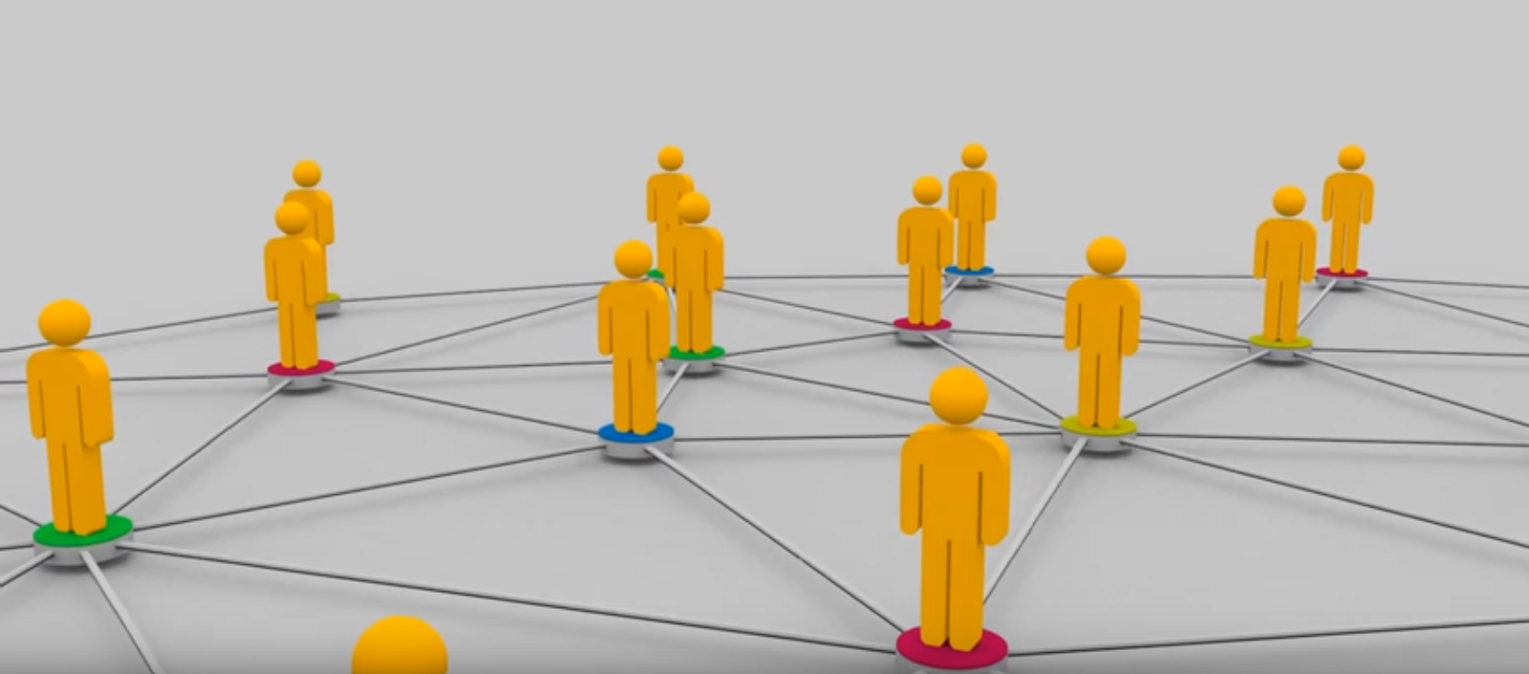
COM articular una política basada en programari lliure?
ANALITZAR
els efectes de treballar amb programari privatiu
OBRIR sistemàticament el programari que la pròpia Administració genera
OBRIR
per contracte el programari que es desenvolupi
per a l’Administració
FORMAR
part de
la comunitat de programari lliure

Slide 13
La situació avui
SOCIETAT
La societat canvia més depresa que les nostres administracions.
Internet ens possibilita generar coneixement col·lectiu distribuït, el programari lliure n’és exemple.
Serveis que abans només podia donar l’Administració, ara els podem generar la ciutadania.
ADMINISTRACIONS
Receptives, però en lock-in provocat per la seva infraestructura TIC i la organització general.
Cal que ens POSEM les piles si volem ser útils a la societat a qui servim.
El programari lliure és part de la clau!

Slide 14
Quan escollim una eina, escollim una filosofia!!
Gràcies!
Programari lliure
Xarxa d’Innovació Pública
12.11.2016 Cotxeres de Sants, Barcelona

